Slide 1
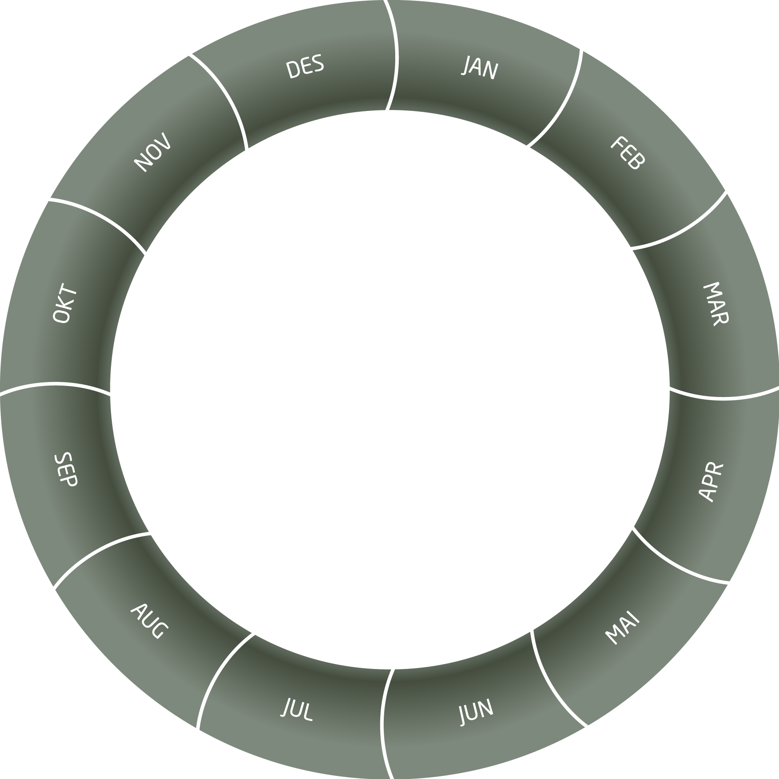

Drift og gjennomføring av SHS
Påfyll av barn/ny-rekruttering
Planlegge juleavslutning
Planlegge etablering og oppstart av U7 lag (utpeke trenere, lagleder, etc.)
Eventuelle andre rekrutteringstiltak
Distribuere informasjon om SHS til barnehager, skoler, AKS/SFO og nærmiljøet for øvrig. Både fysisk (brosjyrer, stand, skriv, etc.) og digitalt (SoMe, web, e-post, etc.)
Gjennomføre juleavslutning
Semesteravslutning
Evaluering av semesteret som har vært
Planlegging av kommende semester
Oppstart 2. semester
Fokus på «det første møte»
  Foreldre-/oppstartsmøte for nye
  Vurdere andre rekrutteringstiltak i lys av semesterstart?
Oppstart/etablering av U7 lag (kan og gjøres ila. høsten)
Drift og gjennomføring av SHS
Påfyll av barn/ny-rekruttering
Planlegge sesongavslutning (påsken?)
Gjennomføre kamphelg med U7 laget for å smake på «lagslivet»
Sesongavslutning (påsken?)?
Oppstart av sesongens SHS
  Fokus på «det første møte»
  Foreldre-/oppstartsmøte
  Vurdere andre rekrutteringstiltak i lys av sesongstart?
Påmelding til sesongens SHS
Opptelling av antall påmeldte (alle må registrere seg før ankomst)
Distribuere informasjon om SHS til barnehager, skoler, AKS/SFO og nærmiljøet for øvrig. Både fysisk (brosjyrer, stand, skriv, etc.) og digitalt (SoMe, web, e-post, etc.)
Sesongavslutning (påsken)?
Evaluering av foregående sesong
Sette mål for kommende sesong
Statusanalyse og kartlegging
Definere ansvar for rekruttering i styret
Utpeke/ansette klubbens rekrutteringsansvarlige
Utpeke/ansette administrativt ansvarlig for SHS (se stillingsinstruks fra NIHF)
Åpne for forhåndspåmelding til neste års SHS
Lage og distribuere informasjon om SHS til barnehager, skoler, AKS/SFO og nærmiljøet for øvrig. Både fysisk (brosjyrer, stand, skriv, etc.) og digitalt (SoMe, web, e-post, etc.)
Utpeke/ansette sportslig ansvarlig for SHS (se stillingsinstruks fra NIHF)
Rekruttere og sikre personell til SHS (både sportslig og administrativt).
Grovplanlegging oppstart og gjennomføring av sesongens SHS
  Hva trenger vi? Hva har vi? Noe som kan kjøpes/fås? Noe vi kan søke om midler til?
  Sette dager for sesongens SHS.
Grovplanlegge eventuelle andre rekrutteringstiltak ved oppstart av ny sesong
Forhåndspåmelding til sesongens SHS
Distribuere informasjon om SHS til barnehager, skoler, AKS/SFO og nærmiljøet for øvrig. Både fysisk (brosjyrer, stand, skriv, etc.) og digitalt (SoMe, web, e-post, etc.)
Rekruttere og sikre personell til SHS (både sportslig og administrativt).
Detaljplanlegge oppstart og gjennomføring av sesongens SHS – både sportslig og administrativt
Detaljplanlegge eventuelle andre rekrutteringstiltak ved oppstart av ny sesong
Årshjul Rekruttering NIHF

